Slide 1

GRADUATION THESIS DEFENSE
基于视频跟踪的面部微反应识别与心理健康监测
2021/06

Slide 2
课题背景
BACKGROUND
01
02
研究意义
选题背景
01
03
04
综述
研究基础

Slide 3
研究意义
SIGNIFICANCE
演讲是一种交流工具，可以是演示、演讲、报告等等。大多数时候，他们都是在观众面前。他们有各种各样的目的，使他们成为令人信服和教学的有力工具。
大多数时候，他们都是在观众面前。他们有各种各样的目的，使他们成为令人信服和教学的有力工具。大部分时间，它们都是在为观众服务。它们有多种用途，是演讲和教学的有力工具。

Slide 4
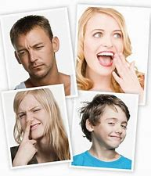
（空）
综 述
REVIEW
本项目构建了基于视频追踪的面部微反应识别系统，在人脸授权的前提下，实现短期内对人物的情感波动监测。在深度学习的基础上，通过对人物微反应的分析得到情绪状态，并根据分析的结果进行针对性的疏导或警告。
研究基础
FOUNDATION

Slide 5
课题现状及发展
STATUS AND DEVELOPMENT
01
课题现状
02
02
未来发展

Slide 6
课题现状
未来发展
如果您想在演示文稿中内容，可以选择多种方式。您可以在讲座中包含团队照片，产品说明或目标。
如果您想在演示文稿中内容，可以选择多种方式。您可以在讲座中包含团队照片，产品说明或目标。这一切都取决于您的演示文稿的目的

Slide 7
03
研究成果介绍
DATA ANALYSIS
01
系统结构
02
主要功能
03
特色创新

Slide 8
系统结构
主要功能
特色创新
获取用户情绪状态，并加以记录
对用户提供心理疏导，缓解用户心理压力
根据用户心情为机器人行为提供指导，增强机器人“情感意识”
数据预处理
引入余弦退火算法、K-means聚类算法、AAM主动外观模型法
采用NMS选取图像
系统采用复合结构
面部追踪：
整体训练、
Adam优化
表情识别：
AAM主动外观模型法
Resnet18网络

Slide 9
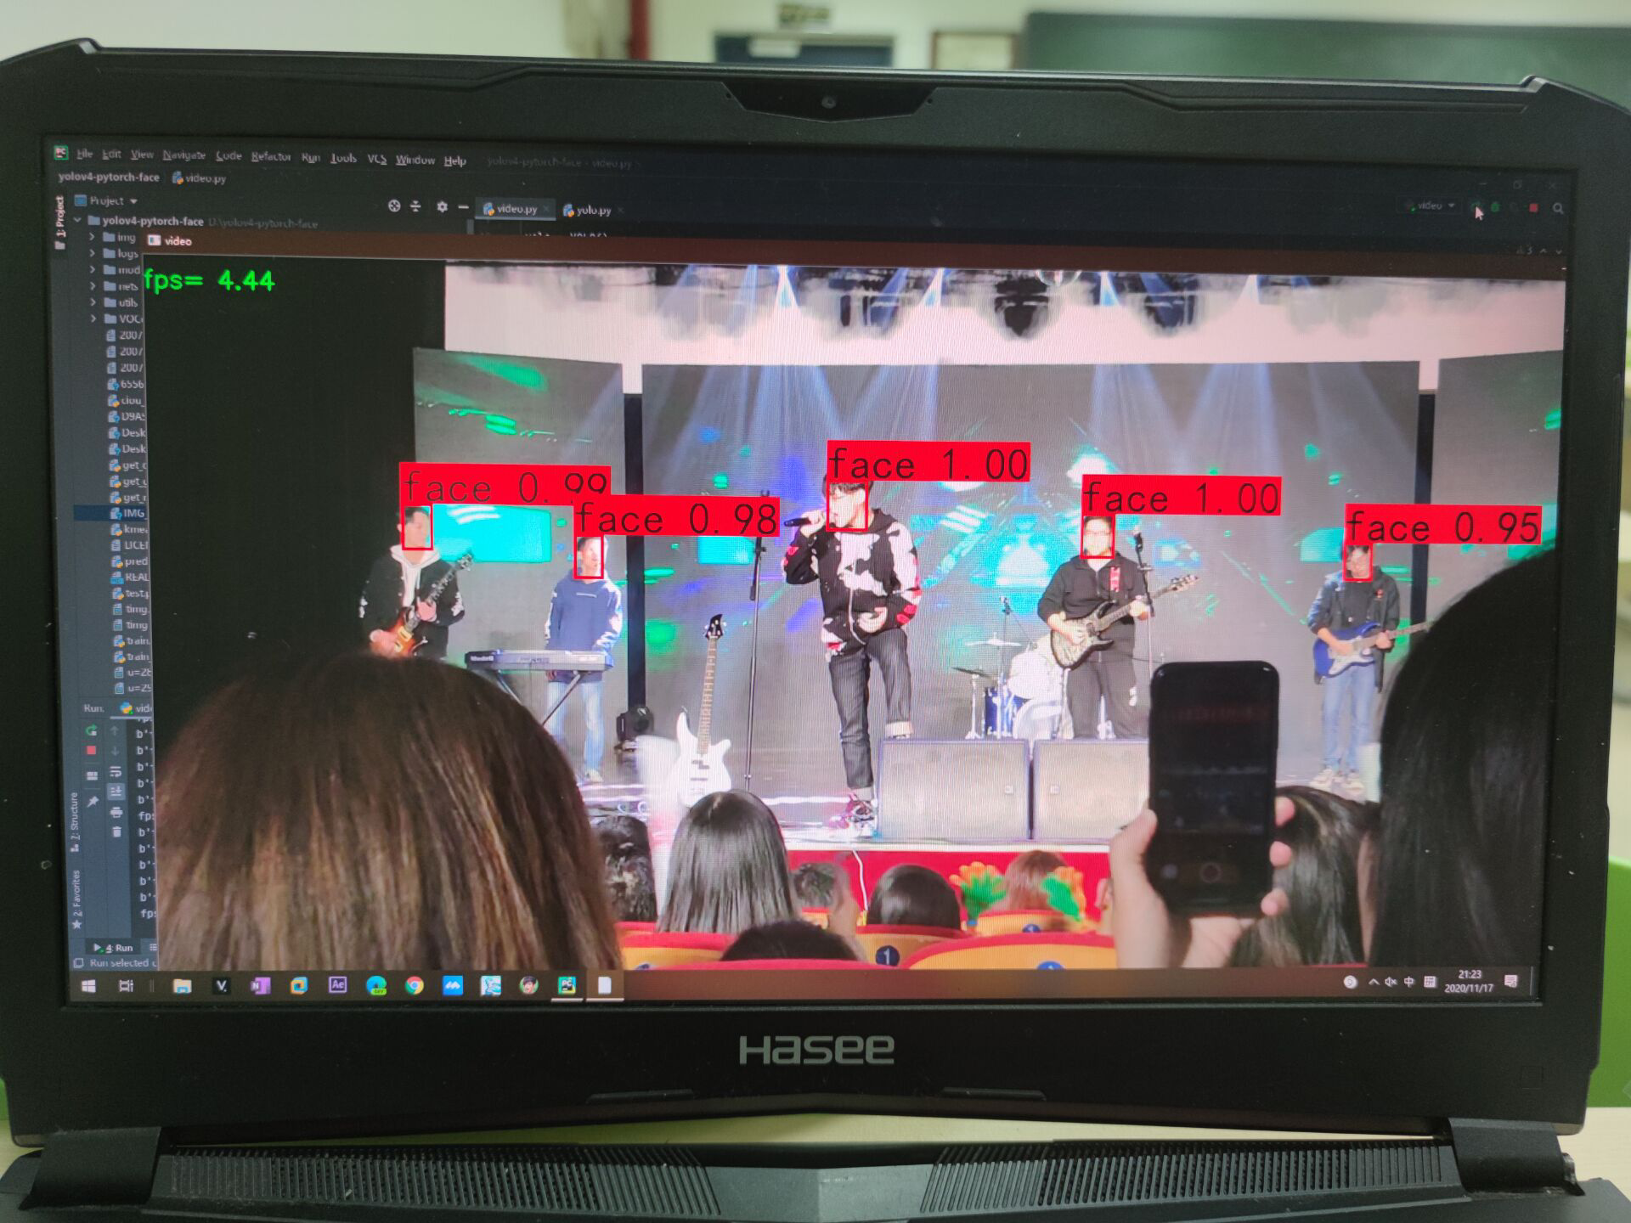
研究结果展示
ACHIEVEMENT
图1：复杂背景中多人物，低时延的实时面部追踪

Slide 10
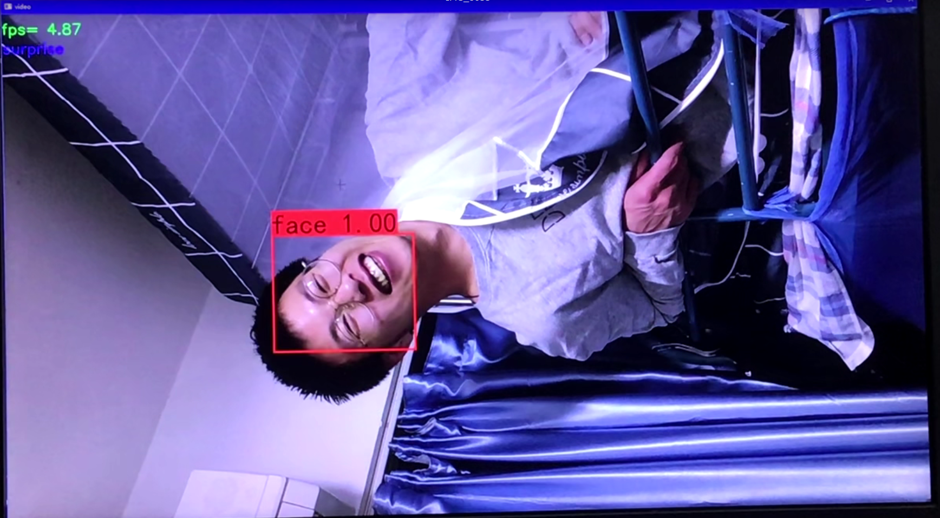

研究结果展示
ACHIEVEMENT
图2 基于视频追踪表情识别的实际效果（大喜）

Slide 11
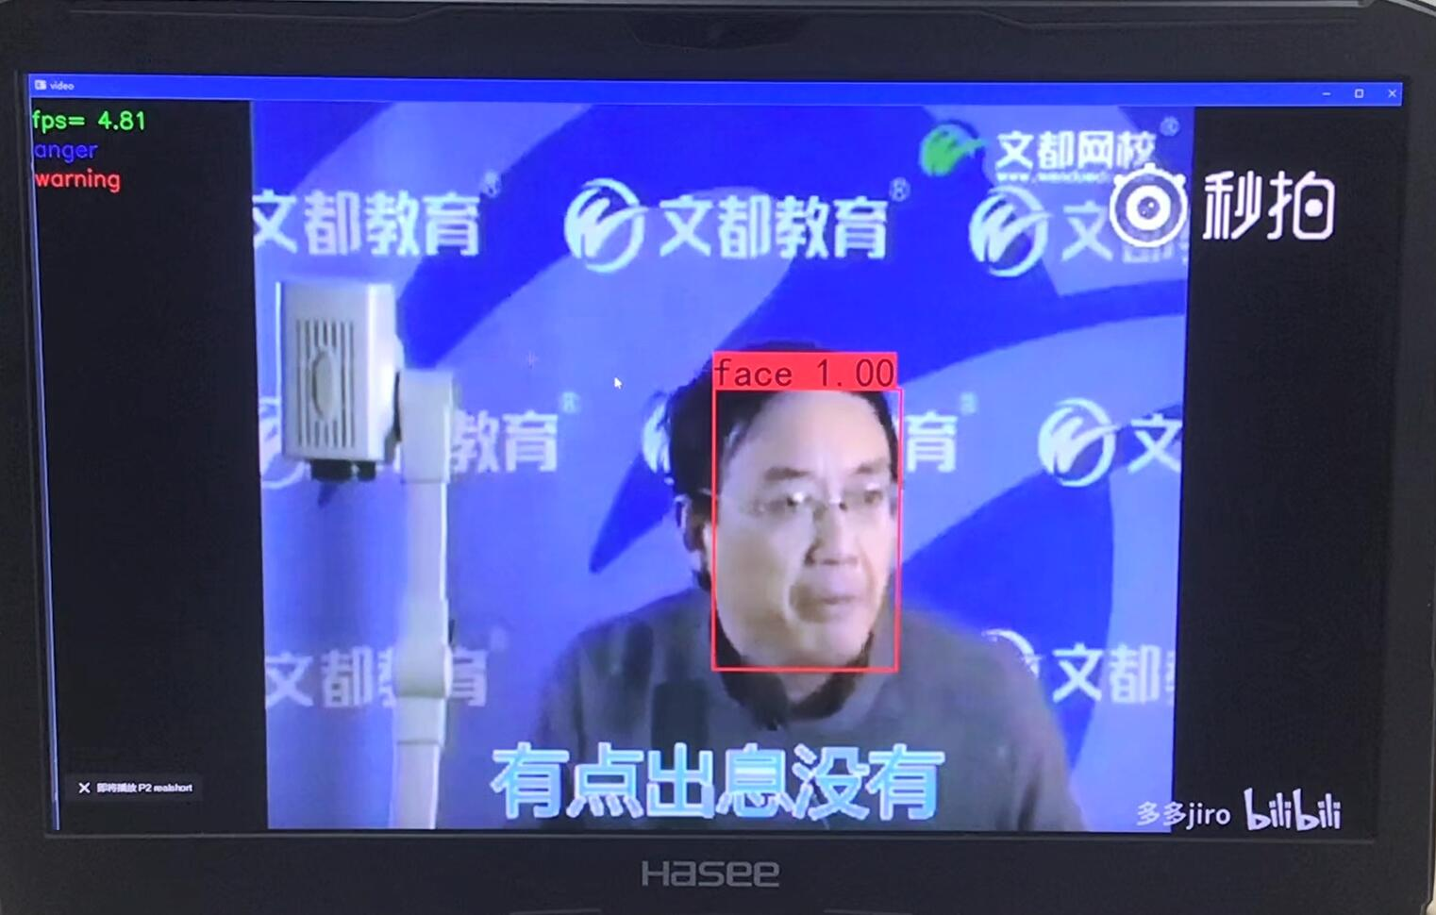
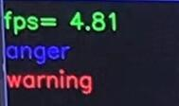
研究结果展示
ACHIEVEMENT
图3 基于视频追踪表情识别的实际效果（生气）

Slide 12
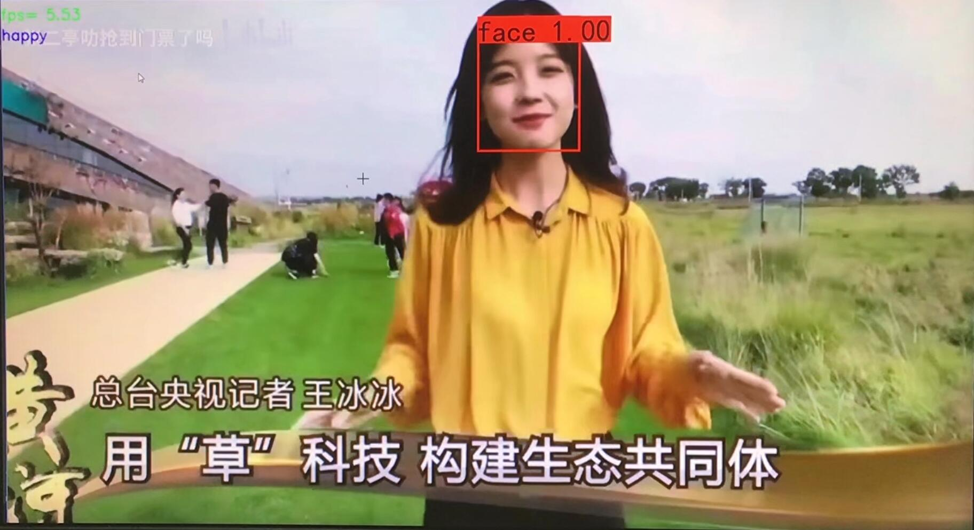
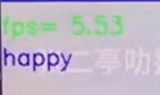
研究结果展示
ACHIEVEMENT
图3 基于视频追踪表情识别的实际效果（开心）

Slide 13
THANKS FOR WATCHING
谢谢观看
2021/06/20

